Slide 1
Music Recommender System
Group Member:
徐博揚 藍子軒 陳應中 呂函庭
Teacher:
丁德天 老師

Slide 2



Contents of our Research
1.研究背景與動機
2.研究方法與流程
3.結果探討
4.未來展望

Slide 3





在資訊發達的現代，想找音樂只需要輸入關鍵字，便能從輕易地完成閱聽人的需求，然而在有些時候使用者可能想要找到符合他喜好之新的歌曲，音樂推薦系統便能滿足此需求。本專題透過，以下的資料向閱聽人推薦符合他們喜好的音樂作品。
Background
&
Motivation
1.歌曲長度
2.作詞作曲者
3.使用者年齡
4.註冊日期
5.軟體介面使用習慣

Slide 4

Data Description
train.csv: KKBOX提供的訓練集，用戶每聽一首歌會記錄成一筆資料記在其中。
(User Based)
song.csv: 記錄歌曲相關資訊的資料集，內容包含歌曲長度、歌曲語言、歌手、歌曲風格等資訊。(Item Based)
members.csv: 記錄KKBOX用戶相關資訊的資料集，內容包含性別、年齡、居住城市、註冊時間等資訊。(User Based)
song_extra_info.csv: 記錄歌曲相關的額外資訊，提供歌曲名稱及isrc國際標準錄音代碼。
(Item Based)
資料集取自Kaggle上WSDM-KKBOX的音樂推薦挑戰賽，內容分成:
train.csv
test.csv
sample_submission.csv
song.csv
members.csv
song_extra_info.csv

Slide 5
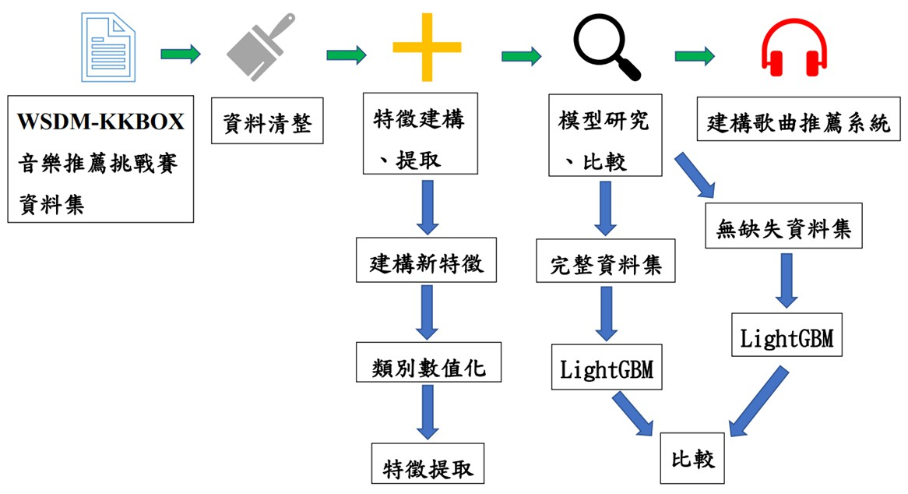

Flow Chart

Slide 6
01
Histogram
Method
02
Leaf_wise
03
GOSS
04
EFB

Slide 7

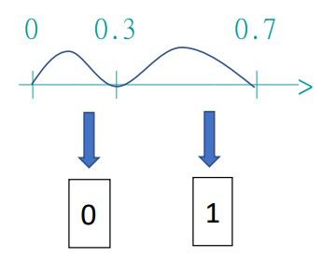
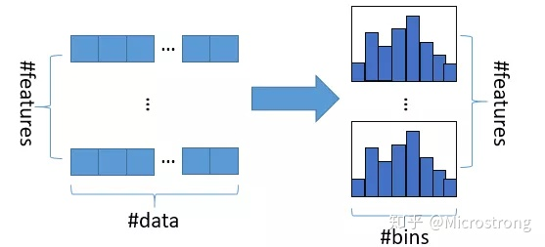
Histogram
直方圖算法基本思想:
走訪數據時，根據離散化後的值作為索引直方圖中累積統計量，最後根據直方圖的離散值，尋找最優分割點。
舉例來說:[0,0.3)—>0 [0.3,0.7)—->1
就是將某個居間的數據映射到離散的數據值。

Slide 8

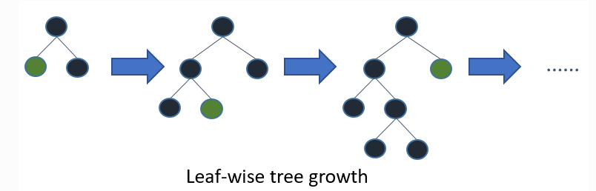

LEAF-WISE
Leaf-Wise的主要思想為，
尋找分裂增益最大的子節點作為分裂點
優點在於分裂次數相同的情況下
1.有更好的精確度
2.降低更多誤差
當樣本過小時會產生過擬合(Overfitting)的問題
必須設置最大樹深(max_depth)以防止這個問題

Slide 9
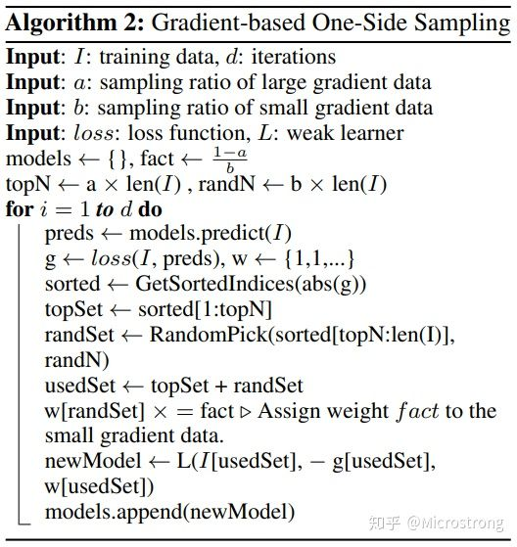

GOSS
GOSS是一個樣本的採樣算法，其主要思想為:
保留梯度較大的數據
若直接將所有梯度較小的數據都丟棄，勢必會影響數據的總體分布
作法:
保留絕對值最大的a個數據
在梯度值較小的數據中，選取b個，並乘以(1-a)/b的常數

Slide 10


EFB
高維數據通常是稀疏矩陣具有非常多的0值，因而造成兩個問題!
1.記憶體不足
2.時間複雜度上的負擔
EFB的作用就是將互斥特徵綁在一起形成一個特徵，達到降維，以解決稀疏矩陣造成的問題

Slide 11
RESULT

Slide 12

New Feature
1.
msno_id
重複次數
msnocnt
song_id
songcnt
2.
train中target等於1的值
歌曲被重複收聽率
歌曲被播放次數

Slide 13
New Feature
3.
註冊時間
註冊到期
日期格式
registration_init_time
expiration_date
註冊天數
註冊時間
相減
註冊到期
registration_days

Slide 14
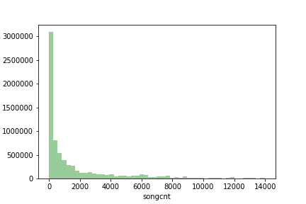
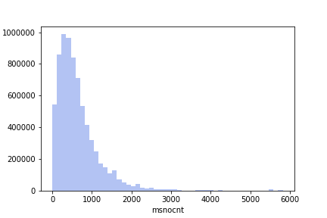
Songcnt的長條圖以及四分位數
msnocnt的長條圖以及四分位數
下四分位數 | 70
中四分位數 | 467
上四分位數 | 1893
IQR | 1823
Descriptive statistics
下四分位數 | 286
中四分位數 | 510
上四分位數 | 838
IQR | 552

Slide 15
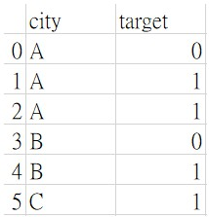
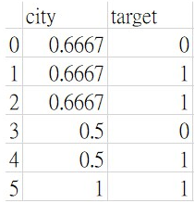
Descriptive statistics
類別資料平均範例示意圖

Slide 16
Classification Model
1. Df_train_0(gbdt): 保留完整無缺失的資料的資料集，並且特徵欄位多了性別(gender)、年齡(bd)與作詞者(lyricist)，使用lightgbm，基礎學習模型選擇傳統梯度提升決策樹。
2. Df_train_0(goss): 無缺失值的資料集，並且特徵欄位多了性別(gender)、年齡(bd)與作詞者(lyricist)，使用lightgbm，基礎學習模型選擇使用Gradient-based One-Side Sampling的梯度提升決策樹。
3. Df_train_0(LR): 無缺失值的資料集，並且特徵欄位多了性別(gender)、年齡(bd)與作詞者(lyricist)，使用Logistic Regression演算法作分析。

Slide 17



Classification Model
1. Df_train_full(gbdt): 使用了全部資料的資料集，使用lightgbm，基礎學習模型選擇傳統梯度提升決策樹。
2. Df_train_full(goss): 使用了全部資料的資料集，基礎學習模型選擇使用Gradient-based One-Side Sampling的梯度提升決策樹。
3. Df_train_full(LR): 使用了全部資料的資料集，使用Logistic Regression演算法作分析。

Slide 18
Parameter
Design
1. learning_rate:指定一個數值為學習率
2. num_rounds:指定一個數值為迭代次數
3. max_depth:最大樹深
4. num_leaves:代表一棵樹上葉節點數目
5. min_data_in_leaf:一個葉節點包含的最少樣本數量
6. bagging_fraction:每次迭代選擇樣本數量百分比
7. bagging_freq:每幾次迭代次數執行bagging
8. feature_fraction:每次迭代選擇特徵數量百分比

Slide 19
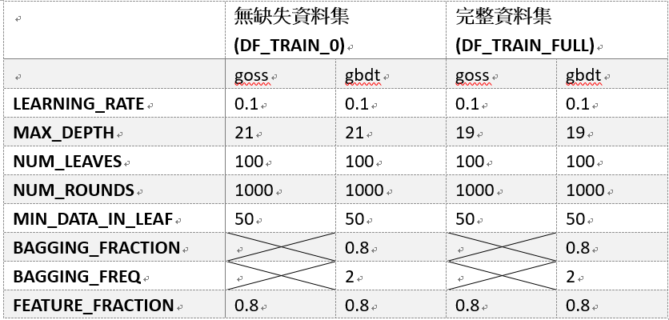
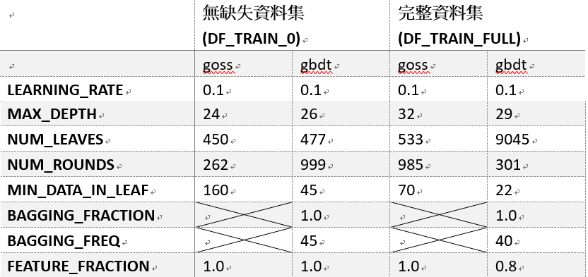
初始參數
Model Analysis
最佳參數

Slide 20
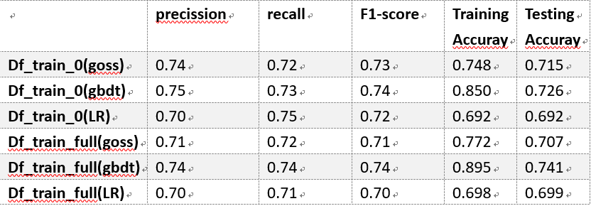

Model Comparison

Slide 21
Our Prospect

Slide 22


Conclusion
 | 過擬合 的問題 | 預測 能力
LightGBM
羅吉斯回歸
 | 預測能力 | 花費時間
DF_train_0
DF_train_full

Slide 23
Limitation & Prospect
以使用者依賴程度或以歌曲為目標進行預測。
利用此研究的分析結果進行反向分析，取得推薦資料建立更有效的客戶特徵。

Slide 24
Reference
1. Kaggle資料集
https://www.kaggle.com/c/kkbox-music-recommendation-challenge/data
2. XGBoost與LightGBM演算法
https://moread.cc/2544500.html
3. 機器學習與XGBoost
https://moread.cc/2544500.html
4.深度學習
https://medium.com/@baubibi/速記ai課程-深度學習入門-一-68e27912ce30
5. XGBoost
https://medium.com/jameslearningnote/資料分析-機器學習-第5-2講-kaggle機器學習競賽神器xgboost介紹-1c8f55cffcc

Slide 25
Reference
6. 特徵工程
https://ithelp.ithome.com.tw/users/20111826/ironman/173
7. lightgbm使用
http://www.huaxiaozhuan.com/%E5%B7%A5%E5%85%B7/lightgbm/chapters/lightgbm_usage.html
8. LightGBM調參筆記
https://www.twblogs.net/a/5be215942b717720b51cce01
9. LightGBM+gridsearchcv调参
https://zhuanlan.zhihu.com/p/76206257
10. 基於大數據個性化音樂推薦算法分析（附代碼github地址）
https://www.twblogs.net/a/5ee6b192f96db16fcf62f881

Slide 26
Reference
11.決策樹的進化（ID3、C4.5、CART、GBDT、RF、DART、lambdaMART、XGBoost、lightGBM）
https://www.itread01.com/content/1545255739.html
12.資料探勘-分類器的ROC曲線及相關指標（ROC、AUC、ACC）詳解
https://www.itread01.com/content/1547058444.html
13.商品类别推荐系统：LightGBM模型
https://blog.csdn.net/wong2016/article/details/89288531
14. KKBOX 歌曲推薦系統
https://wenwender.wordpress.com/2019/04/03/kkbox-%E6%AD%8C%E6%9B%B2%E6%8E%A8%E8%96%A6%E7%B3%BB%E7%B5%B1/
15. WSDM CUP 2018 Call-for-Participants
Music Recommendation & Churn Prediction
http://www.wsdm-conference.org/2018/call-for-participants.html

Slide 27
Reference
16. lightgbm調參+gridsearchcv
https://yunglinchang.blogspot.com/2018/12/lightgbm-gridsearchcv-feat-categorical.html
17. LightGBM explained 系列 histogram-based algorithm是什麼?
https://yunglinchang.blogspot.com/2019/05/lgb-histogram-based-algor.html
18. LightGBM explained 系列 Exclusive Feature Bundling
https://yunglinchang.blogspot.com/2019/07/lightgbm-efb.html
19. LightGBM explained 系列 Gradient-based One-Side Sampling(GOSS)是甚麼?
https://yunglinchang.blogspot.com/2019/07/lightgbm-goss.html
20. XGboost模型
https://yuancl.github.io/2019/05/17/ml/XGboost%E6%A8%A1%E5%9E%8B/

Slide 28
THANKS

